Slide 1
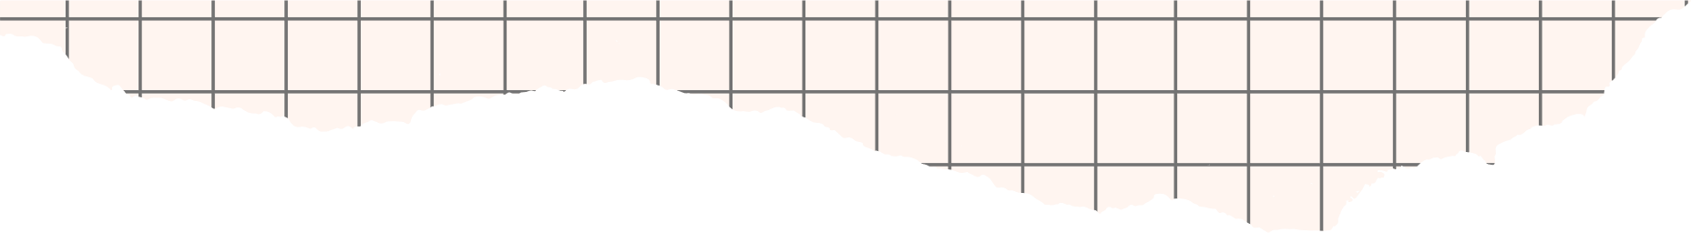



PROJECT
DSK

Slide 2



identitas
INFO MAHASISWA
JUDUL APLIKASI
NAMA: DIMAS FADLY MUHAMAD ALGHIFARI (2300018097)
NIM: 2300018097
KELAS: B
APLIKASI PENGHITUNG LUAS PERSEGI
LINK GITHUB
https://github.com/DimasFadly/APLIKASI-PENGHITUNG-LUAS-PERSEGI

Slide 3



DESKRIPSI APLIKASI
Program aplikasi "Aplikasi Penghitung Luas Persegi" adalah sebuah program yang dibuat menggunakan bahasa assembly. Program ini dirancang untuk mencari luas dari sebuah persegi.

Slide 4


FITUR APLIKASI
input panjang
input lebar
perhitungan luas
output luas
pesan awal
penutup
Instruksi tunggu input
variabel

Slide 5
CARA KERJA
APLIKASI
1.Pengguna memasukkan nilai pada variabel:
a)Menginput nilai untuk variabel panjang persegi
b)Menginput nilai untuk variabel lebar persegi
2. Kedua nilai yang diinput dikali dan hasil perkalian kedua variabel akan ditampilkan sebagai luas dari sebuah persegi.

Slide 6
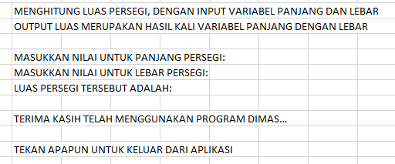
SKETASA

Slide 7
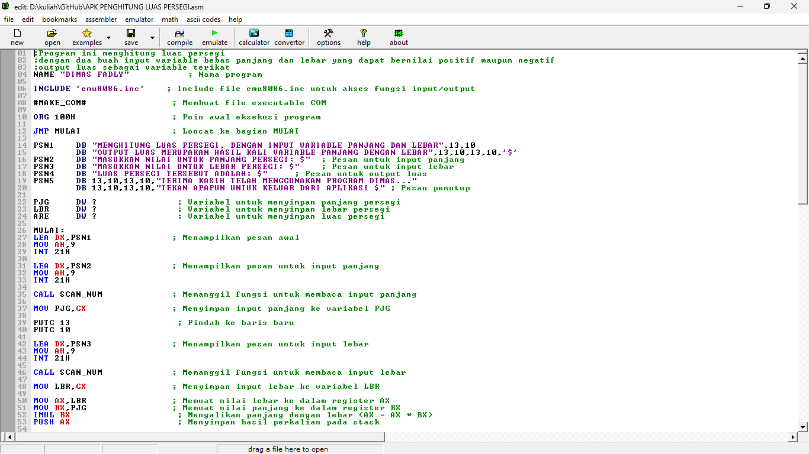
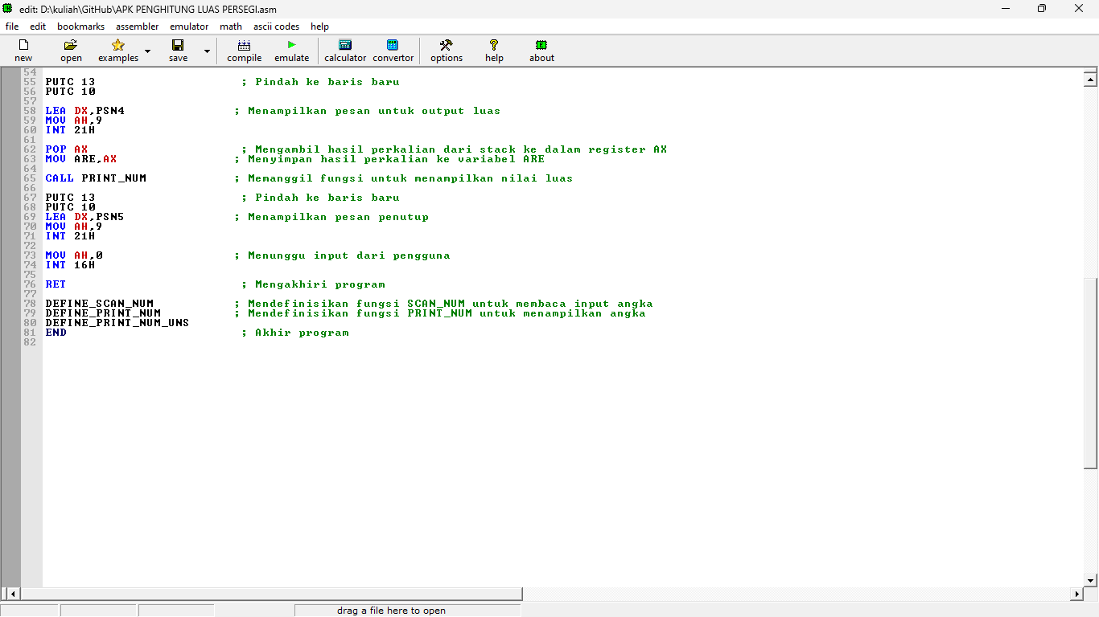
SS CODING

Slide 8
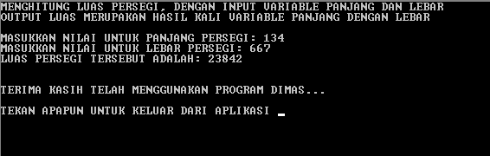
TAMPILAN LUAR PROGRAM

Slide 9
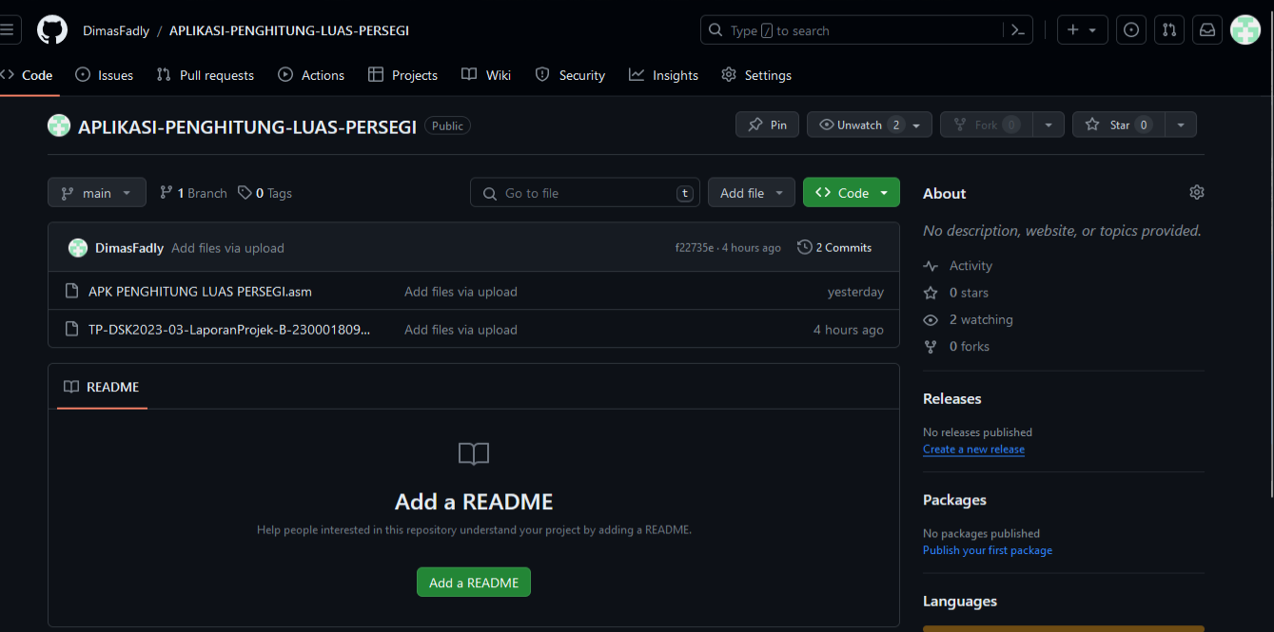
SS TAMPILAN UNGGAHAN

Slide 10



THANK YOU!
Link YouTube: https://www.youtube.com/watch?v=Rjtq_M_fAxg

